Slide 1
Laurea in Scienze Motorie
TTD Attività motoria in età evolutiva, adulta e anziana
II anno secondo semestre 2019-2020
Prof. Gianni Mazzoni

Slide 2
TTD Attività motoria in età evolutiva, adulta e anziana
Struttura del corso:
Lezioni teoriche (frontali)
Lezioni pratiche
Docenti del corso: Gianni Mazzoni
Bovo, Tieghi, Scavo, Baldin, Mourad, Mandini, Simonin e Marangoni

Slide 3
TTD Attività motoria in età evolutiva, adulta e anziana
Modalità di esame:
Esame scritto con domande a risposta multipla in cui solo una risposta è esatta.
30 domande su tutto il programma svolto, sia di teoria che di pratica,
Correzione a lettura ottica.
Appelli: Giugno e Luglio nella sessione estiva 2020

Slide 4
TTD Attività motoria in età evolutiva, adulta e anziana
Attività fisica: definizione dell'OMS, per attività fisica si intende ogni movimento corporeo prodotto dai muscoli scheletrici che comporti un dispendio energetico - incluse le attività effettuate lavorando, giocando, dedicandosi alle faccende domestiche, viaggiando e impegnandosi in attività ricreative.
Attività motoria: l’espressione “attività motoria” è sostanzialmente sinonimo di attività fisica.
Esercizio fisico: l’attività fisica in forma strutturata, pianificata ed eseguita regolarmente. Lo sport comprende situazioni competitive strutturate e sottoposte a regole ben precise.

Slide 5
TTD Attività motoria in età evolutiva, adulta e anziana
EFA esercizio fisico adattato
AFA attività fisica adattata
AMA attività motoria adattata

Slide 6
TTD Attività motoria in età evolutiva, adulta e anziana
Fitness: deriva dall'aggettivo inglese fit («adatto») e viene tradotto in lingua italiana con i termini idoneità, capacità, preparazione fisica e stato di forma fisica.
Dagli anni '90 questo termine è stato adoperato sempre più frequentemente per definire lo stato di benessere fisico o la forma fisica dell'individuo.

Slide 7
TTD Attività motoria in età evolutiva, adulta e anziana
Attività motoria: fattore indipendente di promozione della salute per l’uomo
Come si è arrivati a questa affermazione
Fine anni 80 ed inizio anni 90 pubblicazioni scientifici di Steven Blair, epidemiologo che ha lavorato alla Cooper Clinic in Texas(USA).
Il primo articolo scientifico che vi presento , pubblicato sulla rivista Jama, ha osservato un campione di circa 10000 soggetti di sesso maschile e 3000 donne.
3 parametri considerati: Fitness cardiocircolatorio, fattori di rischio per malattie cardiovascolari e rischio relativo di mortalità

Slide 8
JAMA (journal american medical association)1989 Nov 3;262(17):2395-401.
Physical fitness and all-cause mortality. A prospective study of healthy men and women.
Blair SN et al.
We studied physical fitness and risk of all-cause and cause-specific mortality in 10,224 men and 3120 women who were given a preventive medical examination. Physical fitness was measured by a maximal treadmill exercise test. Average follow-up was slightly more than 8 years, for a total of 110,482 person-years of observation. There were 240 deaths in men and 43 deaths in women. Age-adjusted all-cause mortality rates declined across physical fitness quintiles from 64.0 per 10,000 person-years in the least-fit men to 18.6 per 10,000 person-years in the most-fit men (slope, -4.5). Corresponding values for women were 39.5 per 10,000 person-years to 8.5 per 10,000 person-years (slope, -5.5). These trends remained after statistical adjustment for age, smoking habit, cholesterol level, systolic blood pressure, fasting blood glucose level, parental history of coronary heart disease, and follow-up interval. Lower mortality rates in higher fitness categories also were seen for cardiovascular disease and cancer of combined sites. Attributable risk estimates for all-cause mortality indicated that low physical fitness was an important risk factor in both men and women. Higher levels of physical fitness appear to delay all-cause mortality primarily due to lowered rates of cardiovascular disease and cancer.

Slide 9
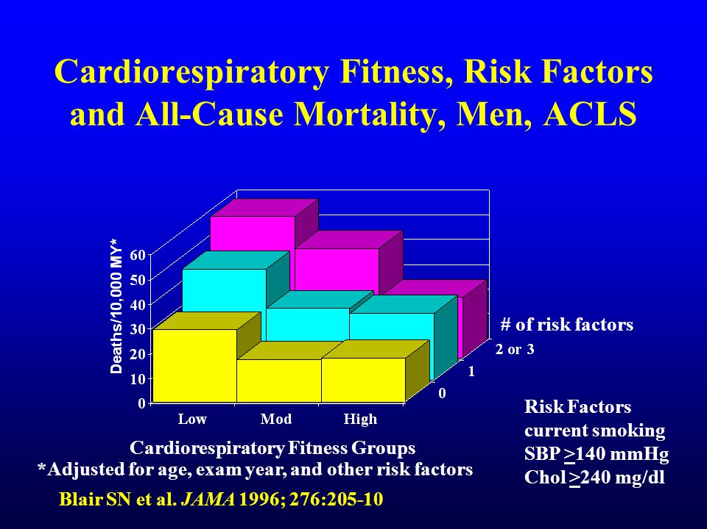
TTD Attività motoria in età evolutiva, adulta e anziana

Slide 10
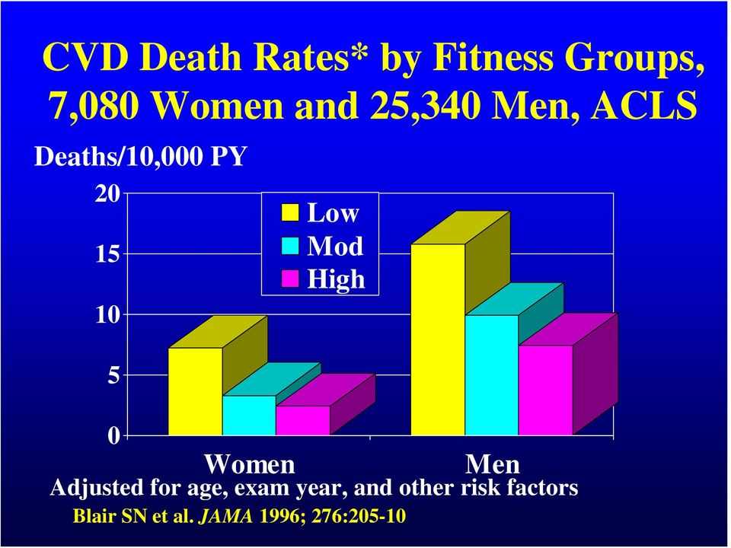
TTD Attività motoria in età evolutiva, adulta e anziana

Slide 11
TTD Attività motoria in età evolutiva, adulta e anziana
Che informazioni possiamo dedurre dall’osservazione di questa figura che schematizza i contenuti della pubblicazione di Blair :
Chi ha valori di fitness più alti ha una probabilità di morte più bassa indipendentemente dai fattori di rischio presi in esame.

Slide 12
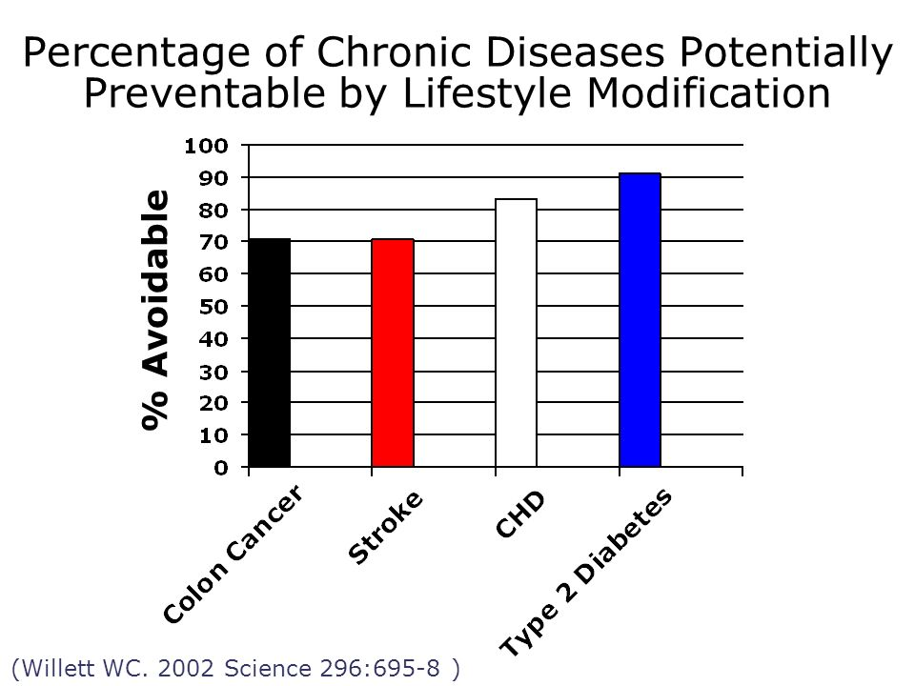
percento evitabilità

Slide 13
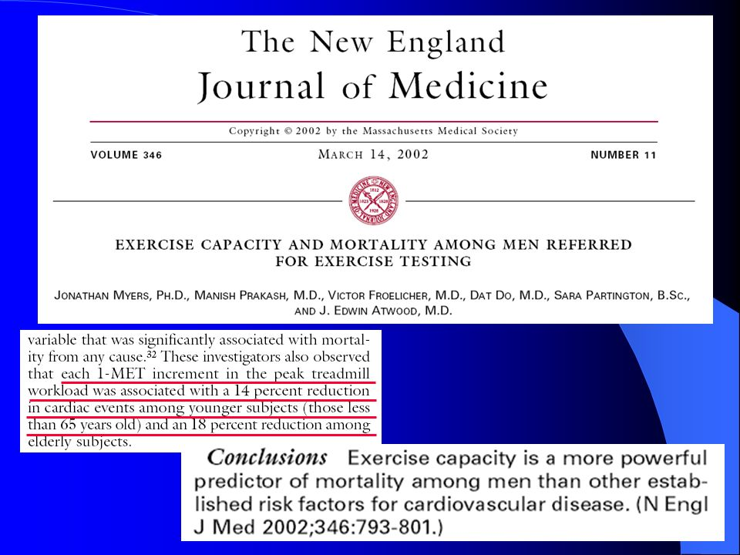
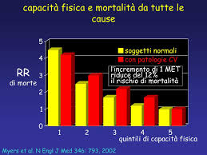

Slide 14
Soggetti sani
Rischio relativo di morte
Capacità di esercizio
Myers J. et al. New Engl J Med, 2002

Slide 15
Soggetti cardiopatici
Rischio relativo di morte
Capacità di esercizio
Myers J. et al. New Engl J Med, 2002

Slide 16
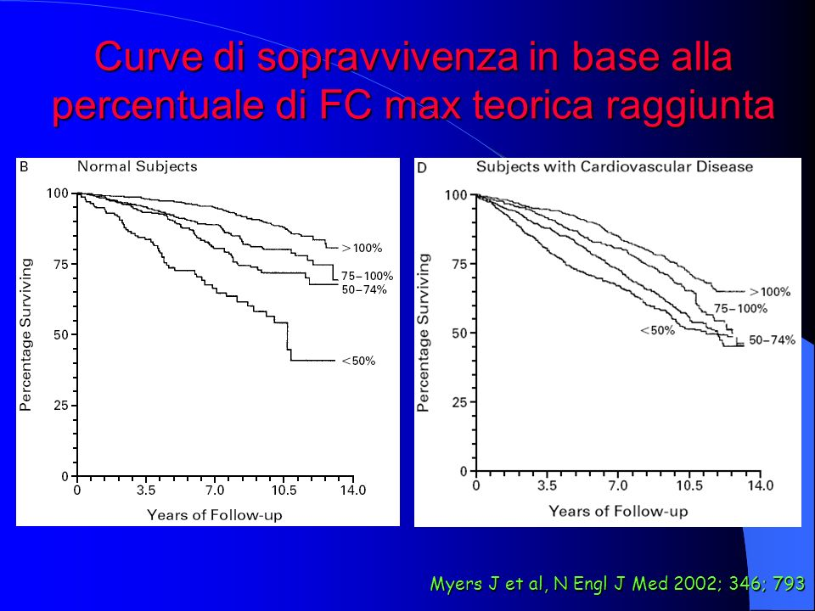

Slide 17
Physical Activity Trajectories and Mortality: Population Based Cohort Study
BMJ 2019 Jun 26;365(xx)l2323, A Mok, KT Khaw, R Luben, N Wareham, S Brage
TAKE-HOME MESSAGE
In this study, data from 14,599 participants aged 40 to 79 in the European Prospective Investigation into Cancer and Nutrition-Norfolk cohort were evaluated to determine associations of baseline and long-term physical activity trajectories on mortality from cardiovascular disease, cancer, and all causes. A total of 3148 deaths occurred over 171,277 person-years of follow-up. An inverse association was reported between long-term physical activity increase and mortality. Compared with individuals who are consistently inactive, those with increasing physical activity trajectories over time had lower all-cause mortality risk.
These results demonstrate that longevity benefits can be experienced by middle-aged and older adults by increasing physical activity over time, regardless of previous levels of physical activity, established risk factors, and presence of cardiovascular disease or cancer.

Slide 18
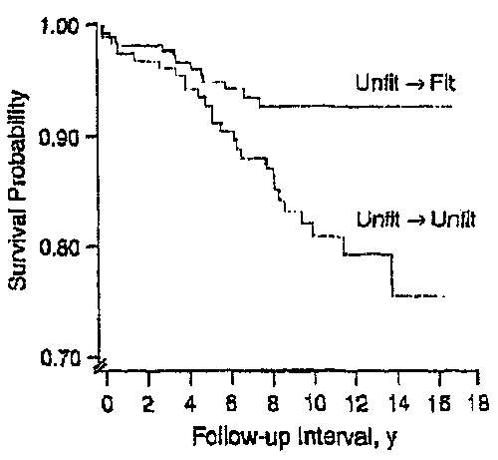
Changes in physical fitness and all-cause mortality. A prospective study of healthy and unhealthy men. Blair SN et al. JAMA 1995, 273:1093-1098

Slide 19
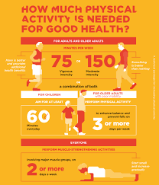

Slide 20
Una battuta di Per Olaf Astrand, il noto fisiologo dell’esercizio:
“Quelli che pianificano una vita sedentaria si facciano vedere da un medico, per vedere se il cuore la può reggere!”

Slide 21
Motivare
“Gli uomini ascoltano più con gli occhi
che con le orecchie”
Seneca (5-65 DC): Lettere a Lucilio

